Slide 1
ETUDE DE L'ORIGINE ET DES USAGES DE L'EAU
DANS LES ACTIVITES VITI-VINICOLES EN GIRONDE
Commission locale de l’eau
Réunion du 10 janvier 2022

Slide 2

Origine et usages de l’eau
dans les activités viti-vinicoles
En application de la disposition 22 du SAGE "Connaissance des usages de l'eau" en vue de l'optimisation de ces usages
L'objectif est une connaissance plus précise
des usages de l’eau liés à aux activités viti-vinicoles ;
des volumes utilisés pour ces différents usages ;
des ratios de référence par usage ;
du gisement d'économies d’eau ;
de la part de ce gisement mobilisable dans des conditions technico-économiques acceptables.
  Travail mené en collaboration avec le CIVB, la 1ère association SME du vin de Bordeaux et la chambre d’agriculture
Etude confiée à la société girondine >>>
2

Slide 3
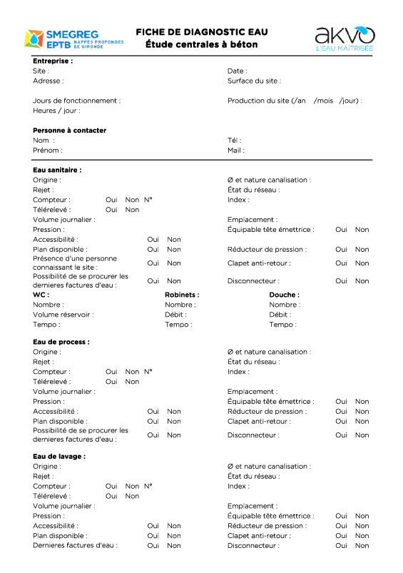
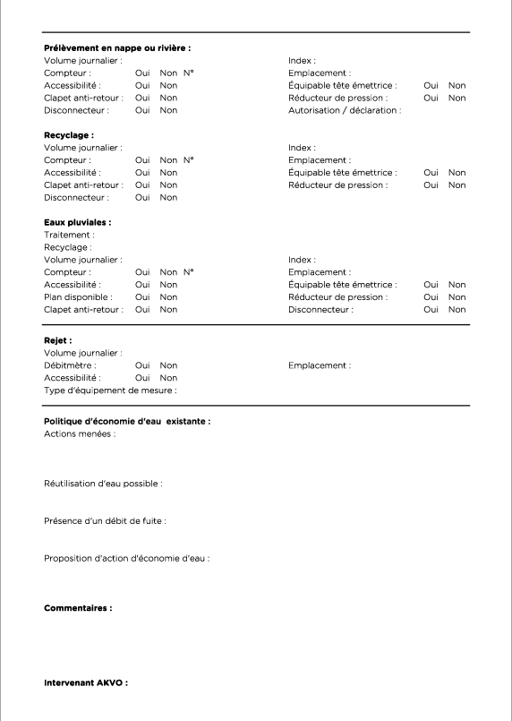
Des visites de sites…
doublées d'une enquête
100 sites visites de sites prévues : producteurs, caves, châteaux, embouteillages, etc…
avancement des visites :
  80 % des châteaux ciblés
  2 entreprises d’embouteillage sur 4
  1 coopérative sur 4.
enquête (en cours) auprès de 300
acteurs représentatifs de l’activité
  (territoire, type d’activité, taille)
3

Slide 4
Un rendu par site visité
Un rendu (anonymé) récapitulant :
les volumes totaux utilisés ;
les sources d'approvisionnement en eau ;
les volumes par source d'approvisionnement ;
les usages ;
les volumes utilisés et les ratios par unité de production correspondants ;
une mise en perspective de ratios et les causes supposées ou démontrées de valeurs atypiques ;
une évaluation du gisement d’économie ;
les modalités pratiques de mobilisation de ce gisement et les coûts associés ;
le cas échéant les possibilités de substitutions de ressource et les coûts correspondants.
4

Slide 5
Un rendu global sous forme de synthèse
En synthèse :
une compilation des données bibliographiques enrichies des connaissances recueillies à l'occasion des enquêtes et visites ;
une analyse des connaissances sous l'éclairage du contexte local (à l'échelle de la Gironde et à une échelle infra) ;
une évaluation du gisement d'économie d'eau existant
une estimation de la part mobilisable de ce gisement selon les moyens techniques et financiers mobilisés.
Une possibilité : la création d'un label « économie d’eau pour les activités viti-vinicoles » ?
Rendu de l’étude prévue en juin 2022
5

